Slide 1
技术经济学

Slide 2
第八章 设备更新的技术经济分析
技术经济学 第8章设备更新的技术经济分析

Slide 3
本章教学要点
1
掌握设备有形磨损的概念和磨损规律
1
2
掌握设备无形磨损和设备综合磨损的概念
3
掌握设备磨损的补偿方式
4
掌握设备寿命的不同含义
5
掌握设备大修理的涵义、设备更新的概念
6
掌握设备大修理和设备更新技术经济分析
技术经济学 第8章设备更新的技术经济分析

Slide 4
第一节 设备的磨损及其补偿方式
本 节 要 点
有形
磨损
无形
磨损
经济
寿命
设备磨损
综合
磨损
补偿
方式
技术经济学 第8章设备更新的技术经济分析

Slide 5
一、设备的有形磨损
设备有形磨损的概念——物质磨损。
  设备在使用或闲置过程中，其实体发生的损耗称为有形磨损。
有形磨损按产生原因可分为两种情况
第一种有形磨损
  设备在使用过程中，由于受到外力的作用，其零部件会发生磨擦、振动和疲劳，致使机器设备的实体发生磨损。
  通常表现为以下情况：
    设备零部件的原始尺寸发生改变，甚至形状发生变化；
    公差配合性质发生改变，精度降低；
    零部件损坏。
第二种有形磨损
  机器设备闲置过程中，受到自然力的作用产生锈蚀，或由于缺乏必要的保护、保养而自然丧失精度和工作能力，会造成物质磨损。
  通常表现为以下情况：
    设备闲置或封存不用金属生锈、腐蚀、橡胶塑料老化等。
技术经济学 第8章设备更新的技术经济分析

Slide 6
一、设备的有形磨损
磨损度
设备有形磨损的规律
时 间
Ⅰ
Ⅱ
Ⅲ
图9-1 设备有形磨损规律曲线
第Ⅰ阶段：初期磨损阶段，这一阶段磨损速度快，时间短。
第Ⅱ阶段：正常磨损阶段，在这个阶段，设备处于最佳技术状态，设备的生产效率、产品质量最有保证。
第Ⅲ阶段为：剧烈磨损阶段，这个阶段零件的正常磨损被破坏，磨损急剧增加，设备的性能、精度迅速降低。
技术经济学 第8章设备更新的技术经济分析

Slide 7
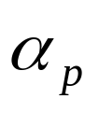
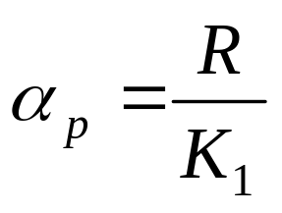
一、设备的有形磨损
设备有形磨损的度量
  设备有形磨损程度 可以用修复全部磨损零件的修理费用R与在确定设备磨损程度时该种设备的再生产价值K₁之比进行度量，其计算公式为：
  根据以上度量公式可知：设备使用的时间越长，零部件的磨损程度越严重，全部磨损零件的修理费用就越多，设备有形磨损程度就越大。
技术经济学 第8章设备更新的技术经济分析

Slide 8
二、设备的无形磨损
设备无形磨损的概念——经济磨损
  是指由于技术进步，出现性能更完善、生产效率更高的新设备，或是相同结构设备重置价值下降，而使原有设备发生的贬值。可分为：
    第一类无形磨损
    第二类无形磨损
 | 第一类无形磨损 | 第二类无形磨损
产生原因 | 设备制造工艺不断改进，成本不断降低，劳动生产率不断提高，市场上相同结构设备重置价值下降 | 由于技术进步，市场上出现了结构更先进、技术性能更完善、生产效率更高、经济效果更好的新型设备
结果 | 原有设备部分贬值 技术性能并未受到影响 使用价值没有降低 | 原有机器设备在技术上显得陈旧落后从而提前退出使用 产生的经济磨损
技术经济学 第8章设备更新的技术经济分析

Slide 9



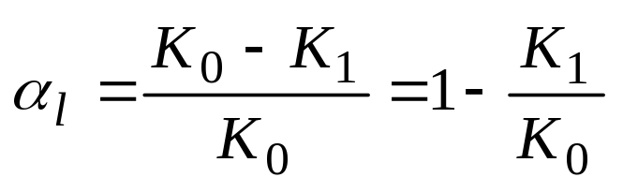

二、设备的无形磨损
设备无形磨损的度量
  设备无形磨损程度 可以用设备的原始价值 与在确定设备磨损程度时该种设备的重置价值 之差再除以设备的原始价值进行度量，其计算公式为
技术经济学 第8章设备更新的技术经济分析

Slide 10
三、设备的综合磨损
设备在使用过程中，既要发生有形磨损，又要承受无形磨损，同时存在的有形磨损和无形磨损的损坏和贬值的综合情况。
 | 有形磨损 | 无形磨损
相同之处 | 会引起设备原始价值的降低
不同之处 | 有形磨损严重的设备在修理之前，常常不能工作 | 无形磨损很严重，仍然可以使用，只是继续使用在经济上是否合算，需要分析研究。
技术经济学 第8章设备更新的技术经济分析

Slide 11
四、设备磨损的补偿方式
设备的补偿方式有大修理、现代化改装和更新三种形式。
  大修理：是更换部分已磨损的零部件和调整设备，以恢复设备的生产功能和效率为主；
  现代化改造：是对设备的结构作局部的改进和技术上的革新，如增添新的、必需的零部件，以增加设备的生产功能和效率为主。这两者都属于局部补偿。
  更新：是对整个设备进行更换，属于全部补偿。
技术经济学 第8章设备更新的技术经济分析

Slide 12

四、设备磨损的补偿方式
设备磨损形式
可消除性
的有形磨损
不可消除性的有形磨损
第 二 种
无形磨损
修 理
更 新
改 装
设备磨损的补偿方式
设备磨损的补偿
技术经济学 第8章设备更新的技术经济分析

Slide 13
五、设备的寿命
现代设备的寿命不仅要考虑自然寿命，而且还要考虑设备的技术寿命和经济寿命。
设备的寿命
  设备的自然寿命，又称物质寿命，即设备从投入使用开始，直到因为在使用过程中发生物质磨损而不能继续使用、报废为止所经历的时间。它主要是由设备的有形磨损所决定的。
  设备的技术寿命，是指设备在技术上有存在价值的时间，即设备从开始使用到因技术落后而被淘汰所延续的时间。
  设备的经济寿命。它是指设备从投入使用开始倒因继续使用不经济而被更新所经历的时间。
技术经济学 第8章设备更新的技术经济分析

Slide 14
第二节 设备大修理及其技术经济分析
设备大修理的概念及特点
  主要根据设备的磨损程度，采用计划修理制度。
  大修理是修理制度中工作量最大，花钱最多的一种设备维修方式。大修理后，要求设备基本达到出厂时的精度和技术性能。
  一般情况下，我们对设备维修的技术经济分析和研究，主要是针对大修理而言的。
设备大修理决策时，还应注意以下情况：
  第一，每次大修理后的设备与同类型的新设备相比较，其综合质量都会有某种程度的降低。
  第二，随着设备使用时间的延长，大修理的周期会越来越短，设备的完好率会越来越低。
技术经济学 第8章设备更新的技术经济分析

Slide 15
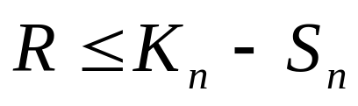
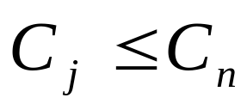
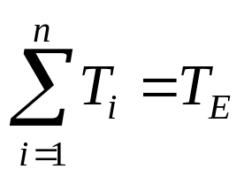
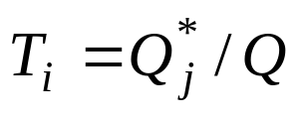
第二节 设备大修理及其技术经济分析
设备大修理的技术经济分析
步骤一：设备大修理经济界限的确定
  设备大修理的最低经济界限
    用公式表示为
  大修理的理想经济界限
    用公式表示为
步骤二：设备大修理周期数的确定
技术经济学 第8章设备更新的技术经济分析

Slide 16

第三节 设备更新及其技术经济分析
设备更新的概念
  设备更新是指以结构更先进、功能更完善、性能更可靠、生产效率更高、生产成本更低、产品质量更好的新设备，来更换已经陈旧的、在技术上不能继续使用或继续使用在经济上不合理的设备。
设备更新的决策问题可分为：
  （1）设备原形更新。
  （2）出现新型设备条件下的设备更新。
  （3）设备的现代化改装。
技术经济学 第8章设备更新的技术经济分析

Slide 17
第三节 设备更新及其技术经济分析
设备更新决策时，应该遵守下面两个原则：
  不考虑沉没成本。在设备更新分析中，经常会遇到沉没成本的概念。沉没成本一般不会影响方案的新选择。例如，某设备3年前的原始成本是15 000元，目前的帐面价值是5 000元，现在的净残值仅为3 000元。在进行设备更新分析时，3年前的原始成本为15 000元是过去发生的而与现在决策无关，因此是沉没成本。目前该设备的价值等于净残值3 000元。
  不要从方案直接陈述的现金流量进行比较分析，而应该立于一个客观介入的立场上比较分析。
技术经济学 第8章设备更新的技术经济分析

Slide 18
例题
设备A在4年前购置，原始费用为3200元，估计可以使用10年，第10年末估计净残值为300元，年使用费为800元，目前能用600元的价格转让。现在市场上同类设备B的原始费用为3000元，估计可以使用10年，第10年末估计净残值为500元，年使用费为400元。已知基准收益率为10％，比较继续使用旧设备A和购买新设备B，哪个更优？
技术经济学 第8章设备更新的技术经济分析

Slide 19
解答
方案一：
AC_{A} =600×（A／P，10％，6）-300× （A／F，10％，6） +800＝898.88（元）
方案二：
AC_{B}=3000×（A／P，10％，10）-500 × （A／F，10％，10） ＋400＝856.75（元）
AC_{A}＞AC_{B}
采纳方案二比采纳方案一优，平均每年可以节约费用42元。
技术经济学 第8章设备更新的技术经济分析

Slide 20
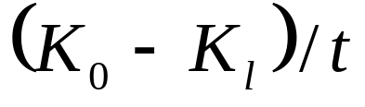

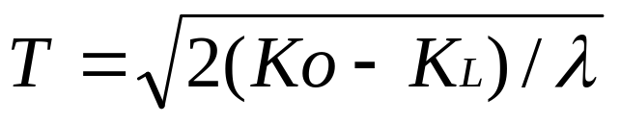
第三节 设备更新及其技术经济分析
设备原型更新的决策
——用年均总成本费用法
  1、确定年均运行成本费用
  2、确定年分摊设备购置费用
  3、确定年均总成本
  4、确定设备的经济寿命
技术经济学 第8章设备更新的技术经济分析

Slide 21

第三节 设备更新及其技术经济分析
出现新型设备条件下的更新决策方法
——采用年费用比较法
  1、原有设备使用时间没有超过设备的经济寿命期
    通过计算原有旧设备从决策到应该报废为止的这段期限内的年平均总费用和各备选新设备的经济寿命期的年平均总费用，并根据年费用最小原则进行决策。
    参见教材[例8-4]
  2、原有设备使用时间已超过设备的经济寿命期
    只要将旧设备决策年的下一年的总费用与新设备经济寿命期的年平均总费用对比即可进行设备更新决策。参见教材[例8-5]
设备现代化改装的决策
——用增量投资分析方法
技术经济学 第8章设备更新的技术经济分析

Slide 22

设备更新技术经济分析案例
——某钢铁公司冷轧薄板厂的设备更新决策
技术经济学 第8章设备更新的技术经济分析

Slide 23

本章小结
设备的有形磨损
设备的无形磨损
设备的综合磨损
设备的磨损及其补方式
设备磨损的补偿方式
设备的寿命：有不同的含义，包括设备的自然寿命、设备的技术寿命和设备的经济寿命。
设备大修理的概念及特点
设备更新的技术经济分析
设备大修理及其技术经济分析
设备大修理的技术经济分析
设备更新的概念
设备更新及其技术经济分析
设备更新的技术经济分析
技术经济学 第8章设备更新的技术经济分析

Slide 24

本章思考题
1、设备磨损有哪几种主要形式？各有何特点？
2、设备磨损和磨损的补偿方式之间的关系如何？
3、何谓设备大修理？其经济界限是什么？
4、设备更新的含义是什么？
技术经济学 第8章设备更新的技术经济分析

Slide 25
本章练习题
1、普通型的设备价格是200000元，使用寿命预计为10年；如果增加50000元就可以购买一台节能型的同类设备，寿命也为10年，寿命期内每年可以节约能源使用费12000元。假设基准收益率为15%，试问选择哪种设备更加合理？
2、某公司现有一设备可以市价4000元转让，如不转让，尚可继续服务10年，年使用费用为15000元，10年后其残值为零。如果花费5000元对现有设备进行大修和改造，将使年使用费减为12000元，经济寿命仍为10年，到时净残值为1 000元。如购置同类新机器，价格为15000元，经济寿命为10年，到时的净残值为2000元，年使用费用为10000元。最低希望收益率为10%，该公司应如何决策？
3、某机械加工设备原始价值70000元，预计残值6000元，年运行成本劣化增加值2000元/年，试求该设备的经济寿命。
技术经济学 第8章设备更新的技术经济分析

Slide 26
本章练习题
4、某企业现有寿命期为10年，到期残值为2000元，已使用4年的旧设备，如果现在转让，价格为8000元，如继续使用，则设备年运行费为5000元。由于科技进步，现市场出现价格为3万元，技术性能更优、寿命期为10年，运行成本为1600元，到期残值为5000元的新设备。若基准收益率为10%，问现有设备是否应该更新？
5、现在市场上有一新设备价格为40000元，寿命是10年，年经营成本为2000元，残值为2000元；与原有的旧设备相比，新设备因技术先进，每年产量和质量提高可增加收入2000元，节约生产经营费用3000元，减少维修费用800元；旧设备现在出售价格为6000元，旧设备使用一年后可出售的价格为4500元，最低期望收益率为10%，试分析现在是否应对原有旧设备进行更新？
6、某炼油厂为适应市场需求，扩大生产规模，调整产品结构，需对原有设备进行现代化改装，建设期为2年，第一年初投入资金200万元，第二年初投入资金300万元，以后10年每年年末可使工厂收入增加200万元。设备现代化改装后，每年经营成本增加50万元，不考虑残值，要求最低收益率为10%，问现代化改装是否合算？
技术经济学 第8章设备更新的技术经济分析

